Slide 1
VALIDAÇÃO DE DADOS

Slide 2

QUEM SOU eu ?

Slide 3

O QUE É VALIDAÇÃO DE DADOS ?

Slide 4
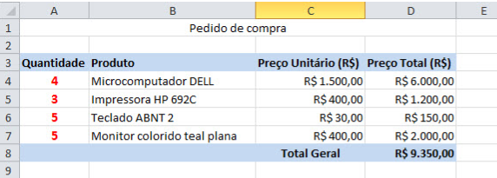
EXEMPLO
Uma empresa atacadista de equipamentos de Informática tira seus pedidos de compra no Excel.
No pedido de compra há uma tabela com as seguintes colunas:
- quantidade;
- produto;
- preço unitário e
- preço total.

Slide 5
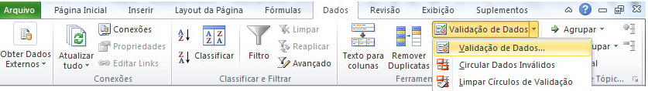
CRIAÇÃO
Para criar a Validação de Dados, selecione na planilha de Excel as células do item quantidade (A4:A7). Na guia Dados, no grupo Ferramentas de Dados, clique em Validação de Dados.

Slide 6
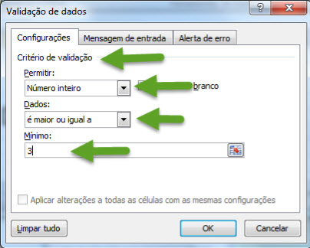
CONFIGURAÇÕES
Em seguida surgirá a caixa de diálogo Validação de Dados. Na guia Configurações, da caixa de Validação de Dados, em Critério de Validação, preencha os campos:
"Permitir:" Número inteiro;
"Dados:" é maior ou igual a;
"Mínimo:" 3.

Slide 7
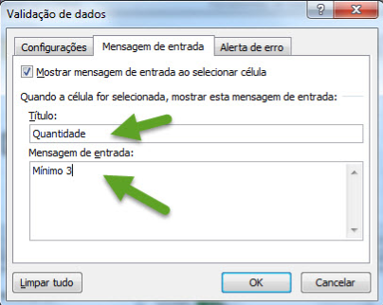
MENSAGEM DE ENTRADA
Na guia Mensagem de entrada, complete os campos, assim:
"Título:" Quantidade
"Mensagem de entrada:" Mínimo 3.

Slide 8
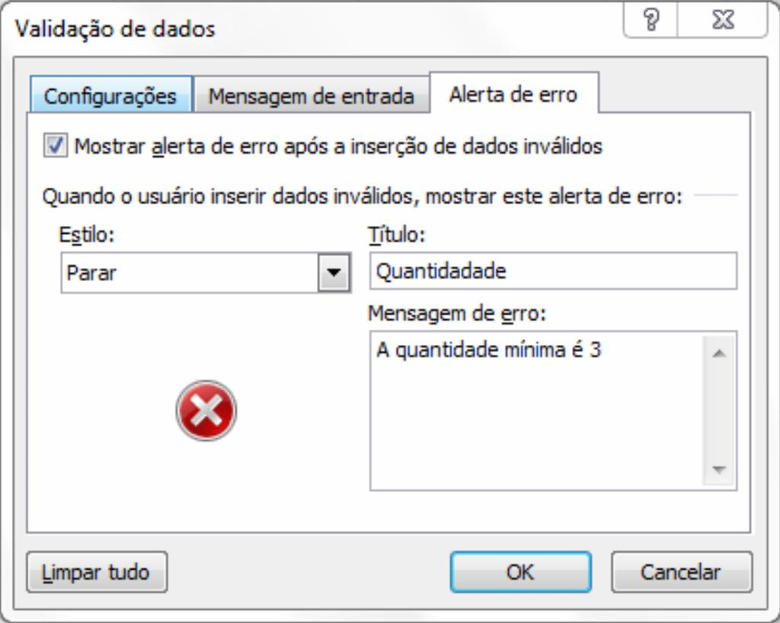
ALERTA DE ERRO
Já na guia Alerta de erro:
"Estilo:" Parar
"Título:" Quantidade
"Mensagem de erro:" A quantidade mínima é 3.
Clique em ok.

Slide 9
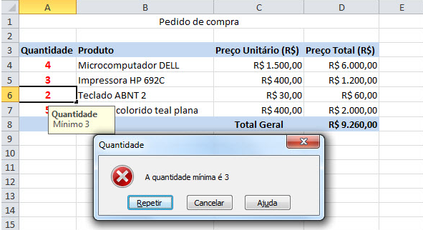
ATIVADO
Pronto! O Excel não aceitará valores na coluna de quantidades abaixo de 3. Quando o usuário selecionar uma célula receberá uma mensagem de entrada. Se o usuário tentar digitar um valor inválido será avisado por uma caixa de alerta.

Slide 10
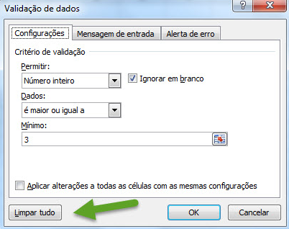
RETIRAR
Para remover uma validação, primeiro selecione as células. Em seguida, clique em Validação de Dados, na guia Dados, no grupo Ferramentas de Dados. Escolha a opção Validação de Dados e na caixa, clique em Limpar tudo.

